Slide 1
ЕДИНИЦЫ ВРЕМЕНИ
Работу выполнила: Харина Мария,
ученица 5б класса МБОУ СШ №1,
г. Архангельск, Архангельская область.
Руководитель: Куприянович Марина Олеговна, учитель математики высшей квалификационной категории МБОУ СШ №1, г. Архангельск, Архангельская область, 2016 год

Slide 2
ВРЕМЯ, понятие, позволяющее установить, когда произошло то или иное событие по отношению к другим событиям, т. е. определить, на сколько секунд, минут, часов, дней, месяцев, лет или столетий одно из них случилось раньше или позже другого.
Во многих европейских языках “время” – одно из самых употребительных имен существительных.
Выражения о времени
Нет времени.
Время летит.
Время как резиновое.
Тратить время.
Убить время!
Времени хоть отбавляй!
Экономить время.

Slide 4
Время
Секунда – единица измерение времени, одна из основных единиц.
Минута - единица времени, равная 60 с, от латинского «маленький, мелкий».
Час - единица времени, равная 60 мин.
Сутки - единица времени, равная 24ч.
Неделя - промежуток времени, равный 7 суткам. Впервые введён на Древнем Востоке. (Семь дней недели отождествляли с известными в то время планетами.)
Месяц - промежуток времени, близкий к периоду обращения Луны вокруг Земли. Время от одного полнолуния до другого составляет 29 с половиной дней.
Год - промежуток времени, приблизительно равный периоду обращения Земли вокруг Солнца. В астрономии различают звёздный, солнечный, лунный, календарный (365, 366дней).
Век - промежуток времени, равный 100 календарным годам. XXI век длится с 1 января 2001 года по31 декабря 2100г.
Тысячелетие - промежуток времени, равный 1000 годам.

Slide 5
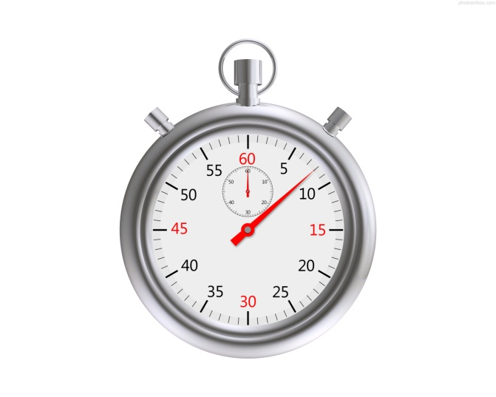
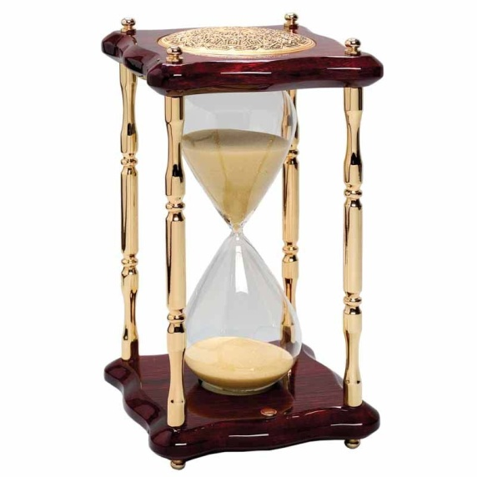
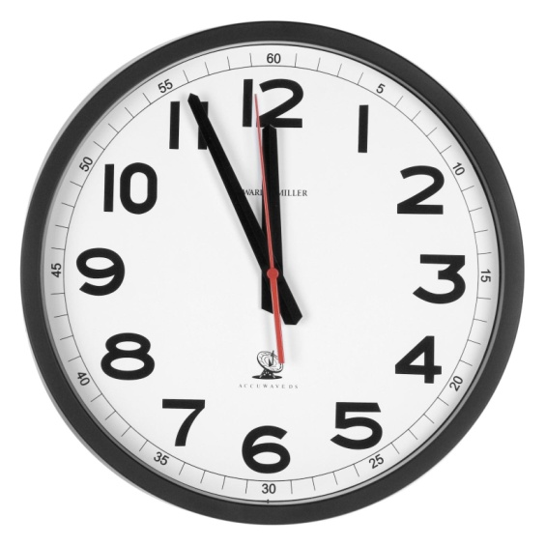
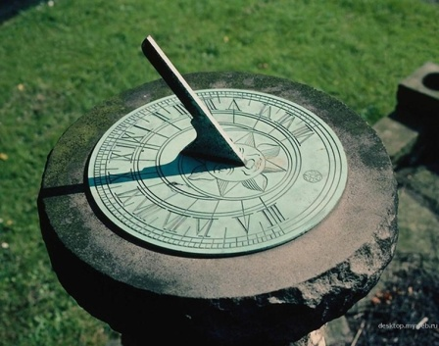
Единицы измерения времени секунда минута часы
1час =60мин 1мин=60сек

Slide 6
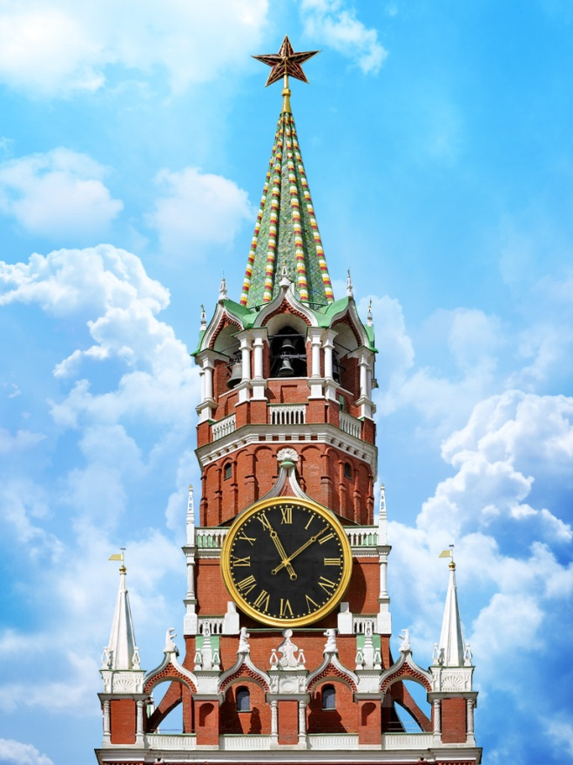
История Кремлёвских курантов
Факт: Название главных часов страны произошло от французского слова courant — текущий, бегущий. Кремлевские куранты занимают два последних этажа (8—10-й) Спасской башни. К курантам ведут 117 каменных ступеней. За ними начинаются чугунные ступени винтовой лестницы, ведущие на восьмой этаж. Первые часы на Спасской башне появились в начале XVII в. Их создал английский мастер Христофор Галовей. Через некоторое время русский царь Петр I выписал из Голландии другие часы. Сначала их везли на корабле по морю, затем доставляли на 30 подводах до Кремля. Когда и эти часы обветшали, вместо них поставили другие большие курантовые часы, хранившиеся в Оружейной палате. Размеры: Часы выходят на 4 стороны башни, диаметр каждого циферблата 6 м 12 см, высота цифр 72 см, длина часовой стрелки 2 м 97 см, минутной — 3 м 27 см. Полутораметровый маятник весит 32 кг. 9 колоколов отбивают каждые четверть часа, и один колокол — каждый час. Кремлевские Куранты Спасская башня Кремля, Москва, Россия. Год создания: 1851

Slide 7
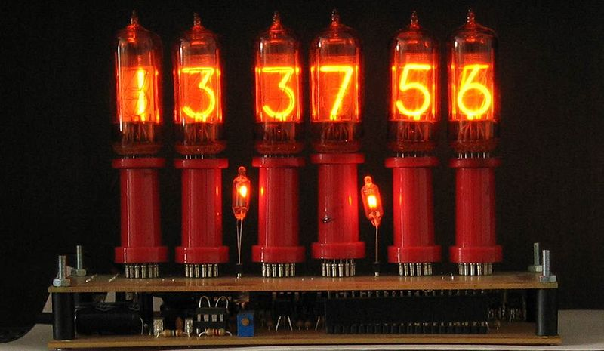
Атомные часы
А́томные часы́ (молекулярные, квантовые часы) —прибор для измерения времени, в котором в качестве периодического процесса используются собственные колебания, связанные с процессами, происходящими на уровне атомов или молекул.
Атомные часы важны в навигации. Определение положения космических
кораблей, спутников,баллистических ракет, самолетов, подводных лодок, а
также передвижение автомобилей в автоматическом режиме по спутниковой связи.

Slide 8
Библиография
http://www.myshared.ru/slide/1219590/https://yan
https://yandex.ru/images/search?img_ur
http://www.testsoch.com/urok-prezentaciya-na-temu-vremya-edinicy-vremeni-matematika-4-klass/
dex.ru/images/search?img_url
https://yandex.ru/images/search?img_url=http
https://ru.wikipedia.org/wiki/

